Slide 1
Syrena
Neodymki

Slide 2
Spis treści
Opis problemu
Cele
Przedmioty użyte do wykonania doświadczenia
Przebieg pomiarów
Stanowisko pomiarowe
Zależność częstotliwości:
  Pomiary
  Przewidywania:
    Wykres
Wnioski

Slide 3
Uwagi
Należy zwrócić uwagę na szumy tła. Jeżeli kompresor operuje na wysokich wartościach, jest głośny. Może to zakłócić pomiary.
Przy małych obrotach, rzędu 100 - 200 obr/min. nie jest możliwe wykonanie pomiarów z powodu zbyt niskich częstotliwości lub zbyt niskiego natężenia dźwięku
Zakres ludzkiego słuchu wynosi 20 Hz - 20000 Hz
do pomiarów używaliśmy transformaty fouriera

Slide 4
Opis problemu
Kierując strumień powietrza na wirujący dysk z otworami
można usłyszeć dźwięk. Wyjaśnij to zjawisko i zbadaj, jak
charakterystyka dźwięku zależy od istotnych parametrów.

Slide 5
Przedmioty użyte do wykonania doświadczenia
Sprężarka
Kompresor
Wirownica, obracająca metalowy dysk
Tablet z mikrofonem

Slide 6
Przebieg pomiarów
Rozpędzenie wirownicy do odpowiednich wartości
Przygotowanie skompresowanego powietrza
Dmuchanie sprężonym powietrzem na obracający się dysk
Nagrywanie i analiza dźwięku

Slide 7
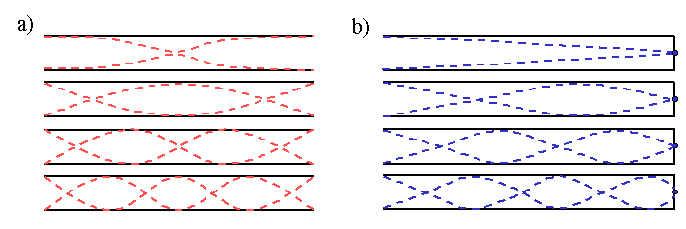
Teoria
Syrena działa na podobnej zasadzie co instrument dęty.
Instrument dęty – instrument muzyczny, w którym źródłem dźwięku jest drgający wewnątrz instrumentu słup powietrza.[1].
Częstotliwości zależą od drgań powietrza. Im większa prędkość, tym drgania mają większą częstotliwość.

Slide 8
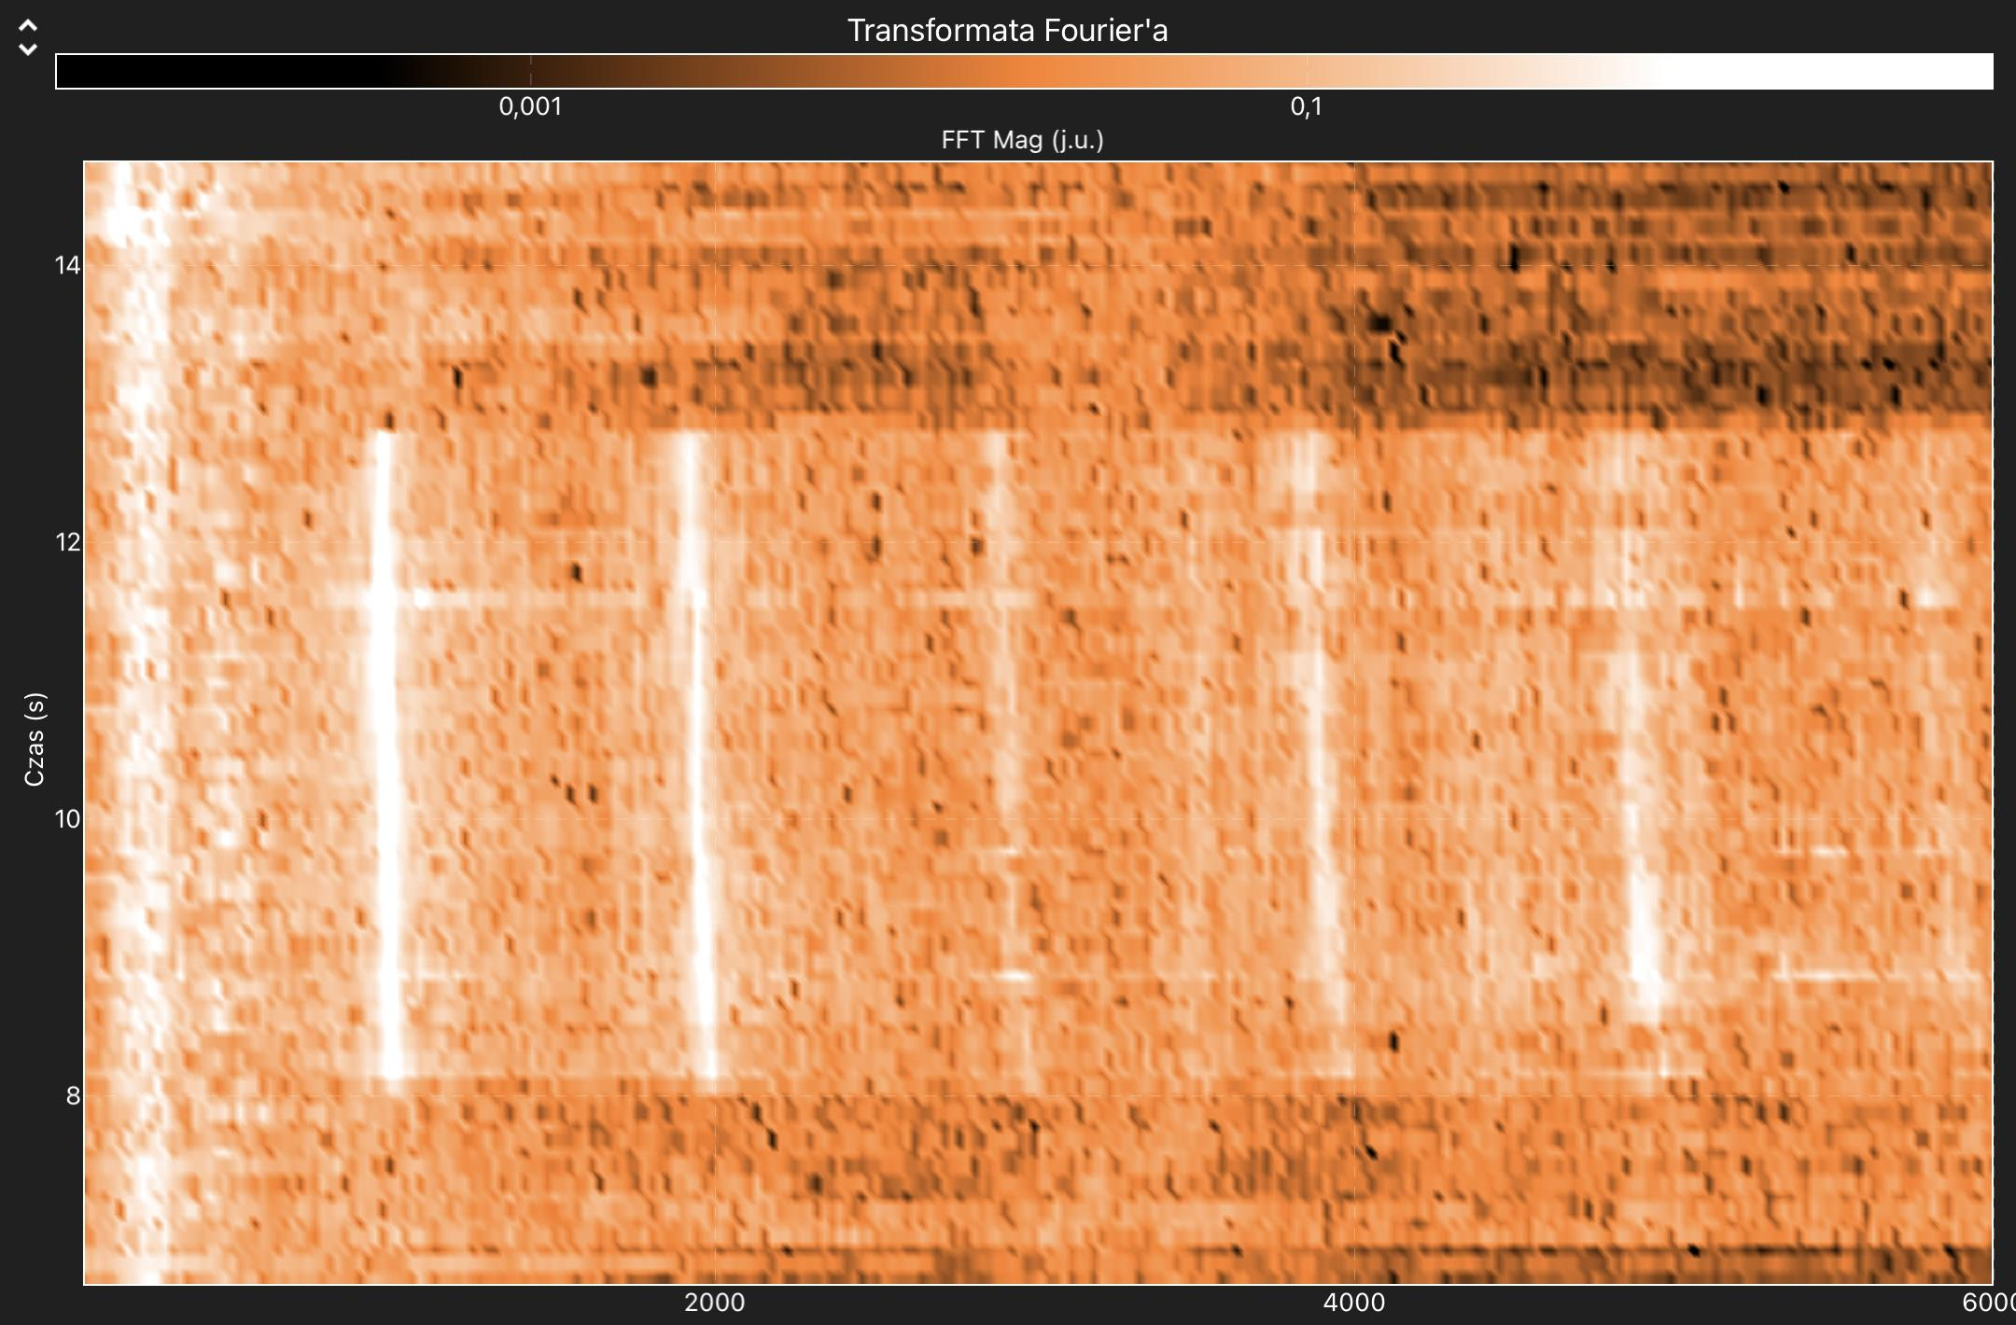
Transformata fouriera
Wynik analizy częstotliwościowej dźwięku z wirownicy.
  Widzimy strukturę sygnału – suma harmonicznych (sinusów).
  Możemy określić wysokość dźwięku: wynika z częstotliwości pierwszej składowej.

Slide 9
Transformata Fouriera
Operacja przekształcenia (transformacji) Fouriera przekształca N próbek sygnału w N próbek widma.
Transformata Fouriera dla sygnału określa widmo (spektrum) sygnału – przez analogię do widma światła.
Odwrotne przekształcenie Fouriera – w drugą stronę, z widma do próbek sygnału.
Można przekształcić sygnał w widmo, przetworzyć je i otrzymać próbki przetworzonego sygnału. Jest to przetwarzanie częstotliwościowe (spectral processing). [3]

Slide 10
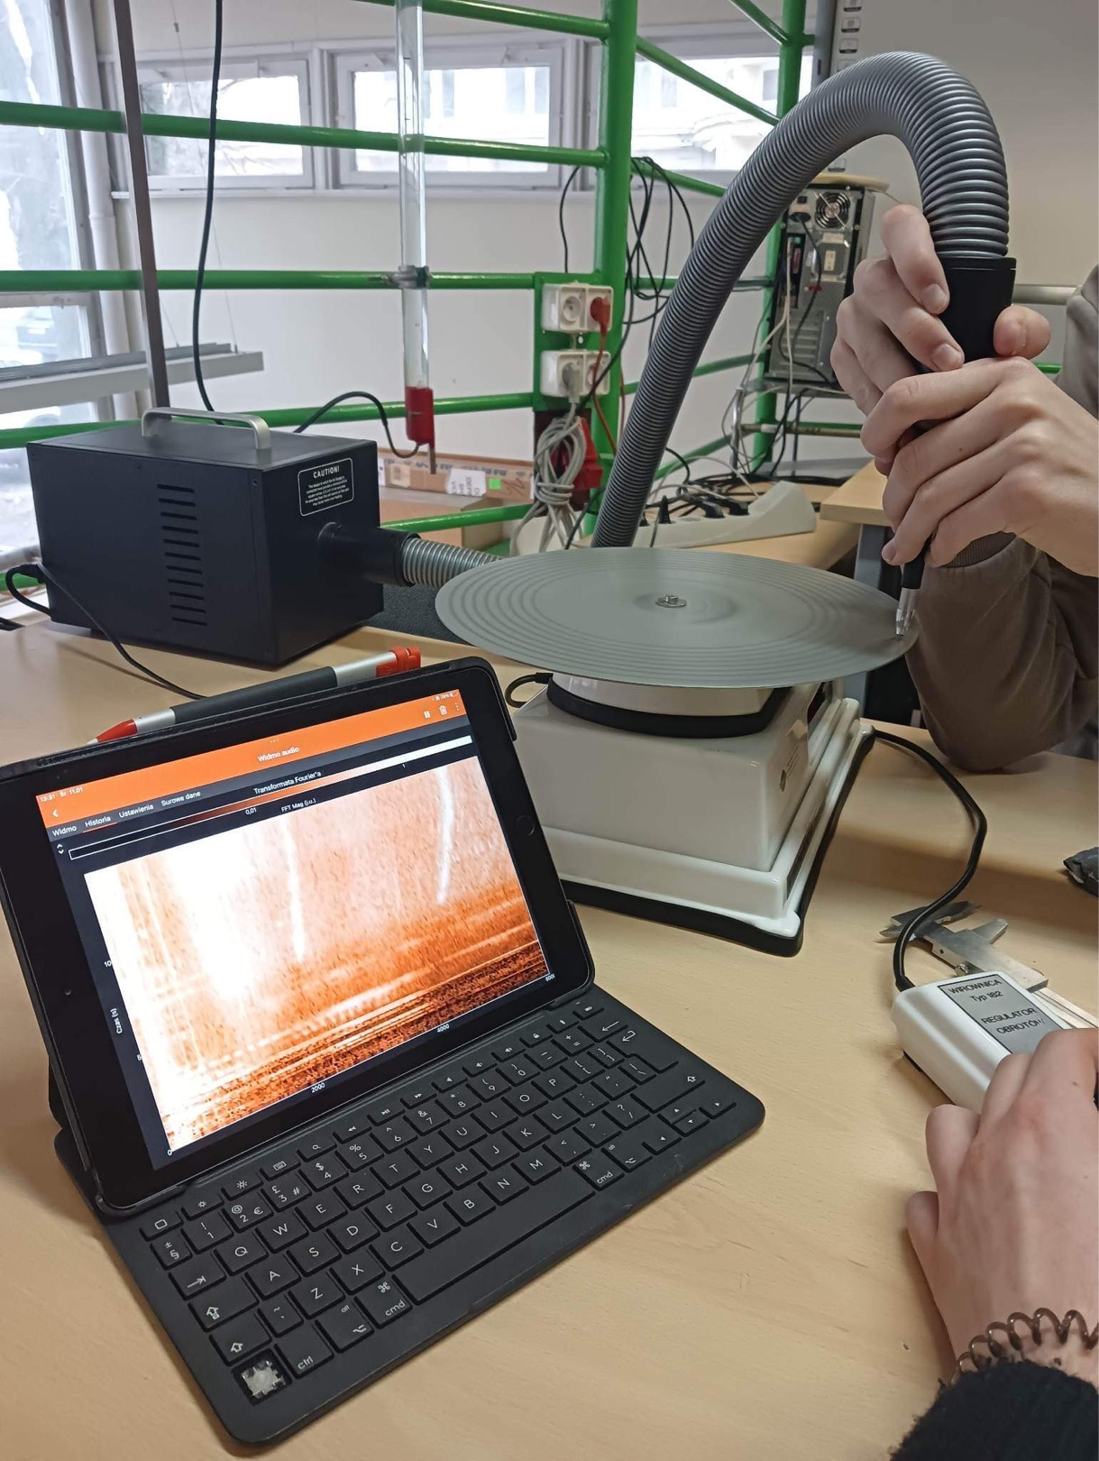
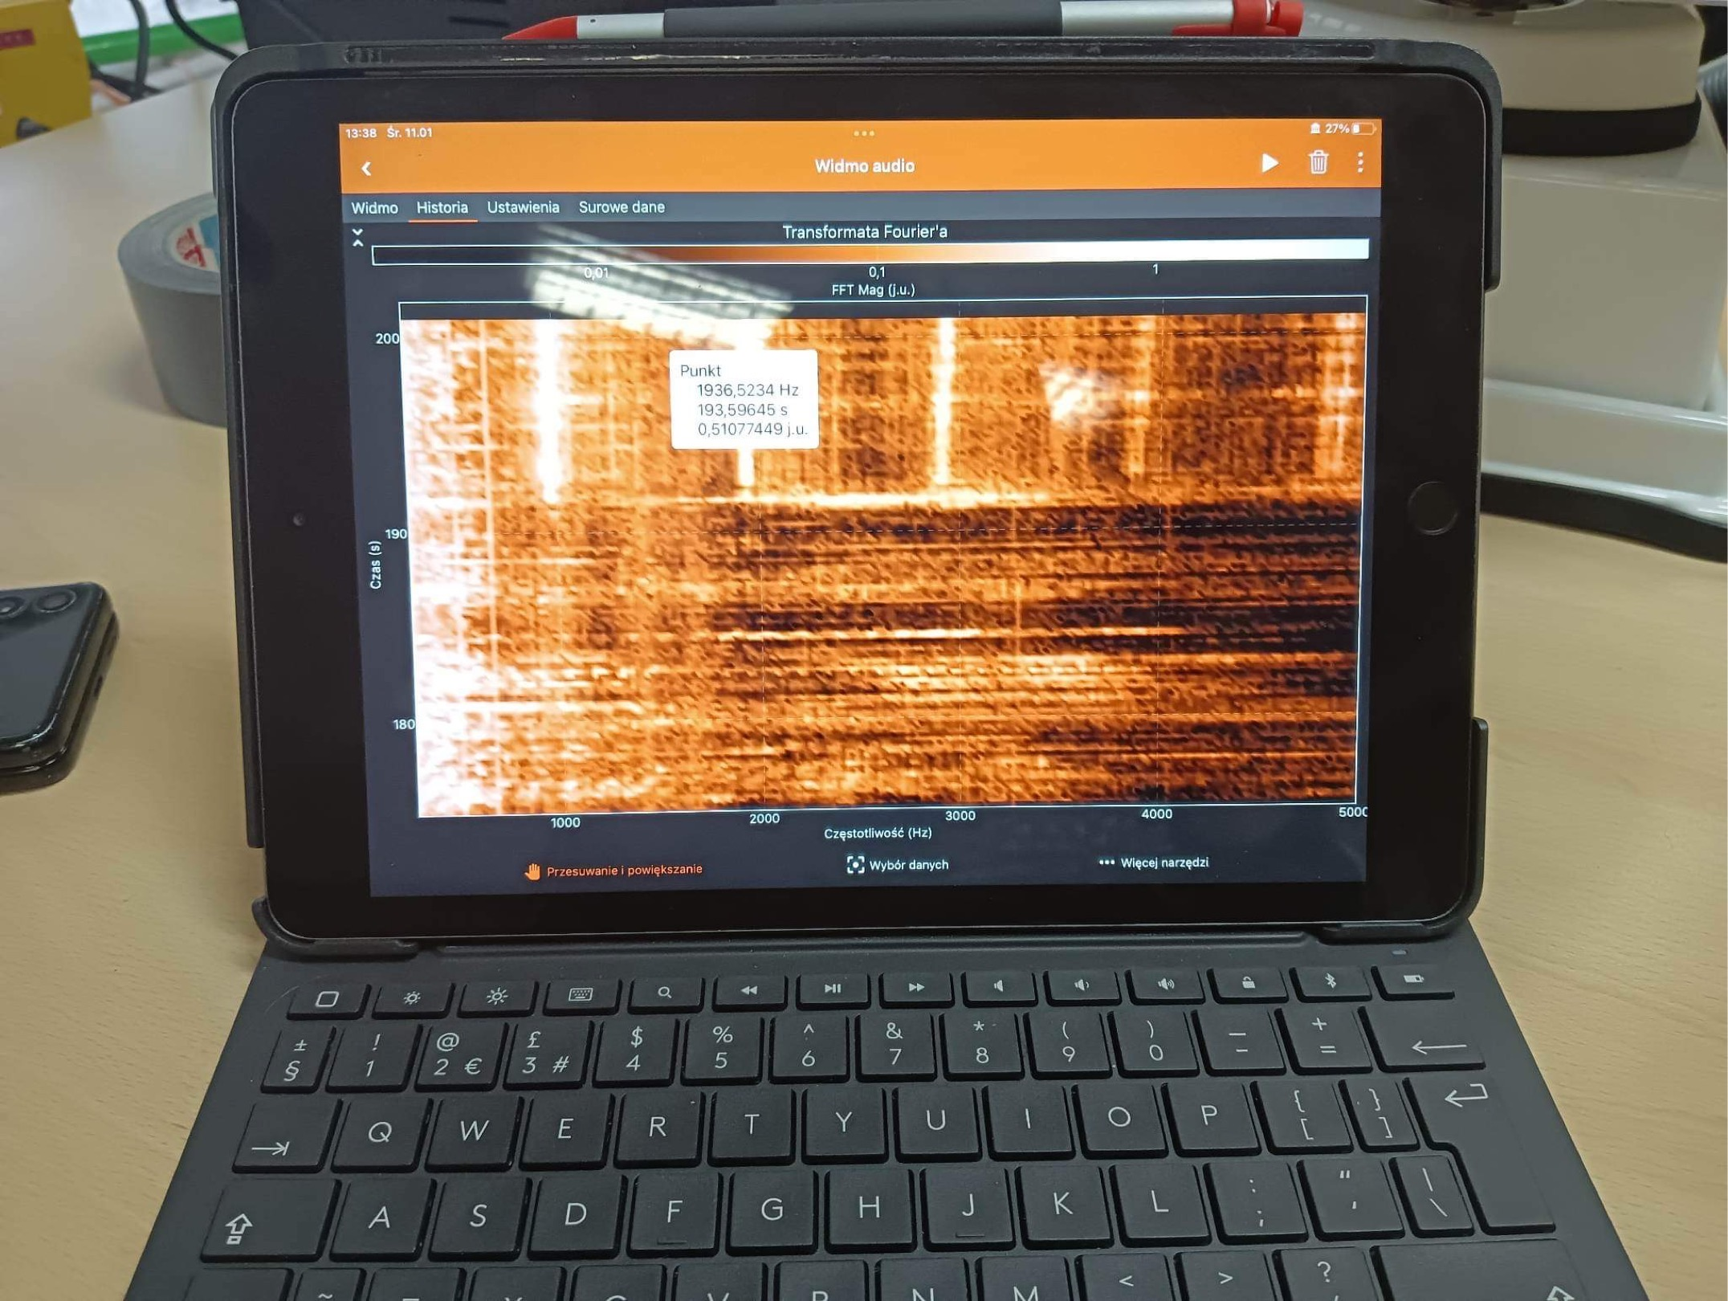
Stanowisko pomiarowe

Slide 11
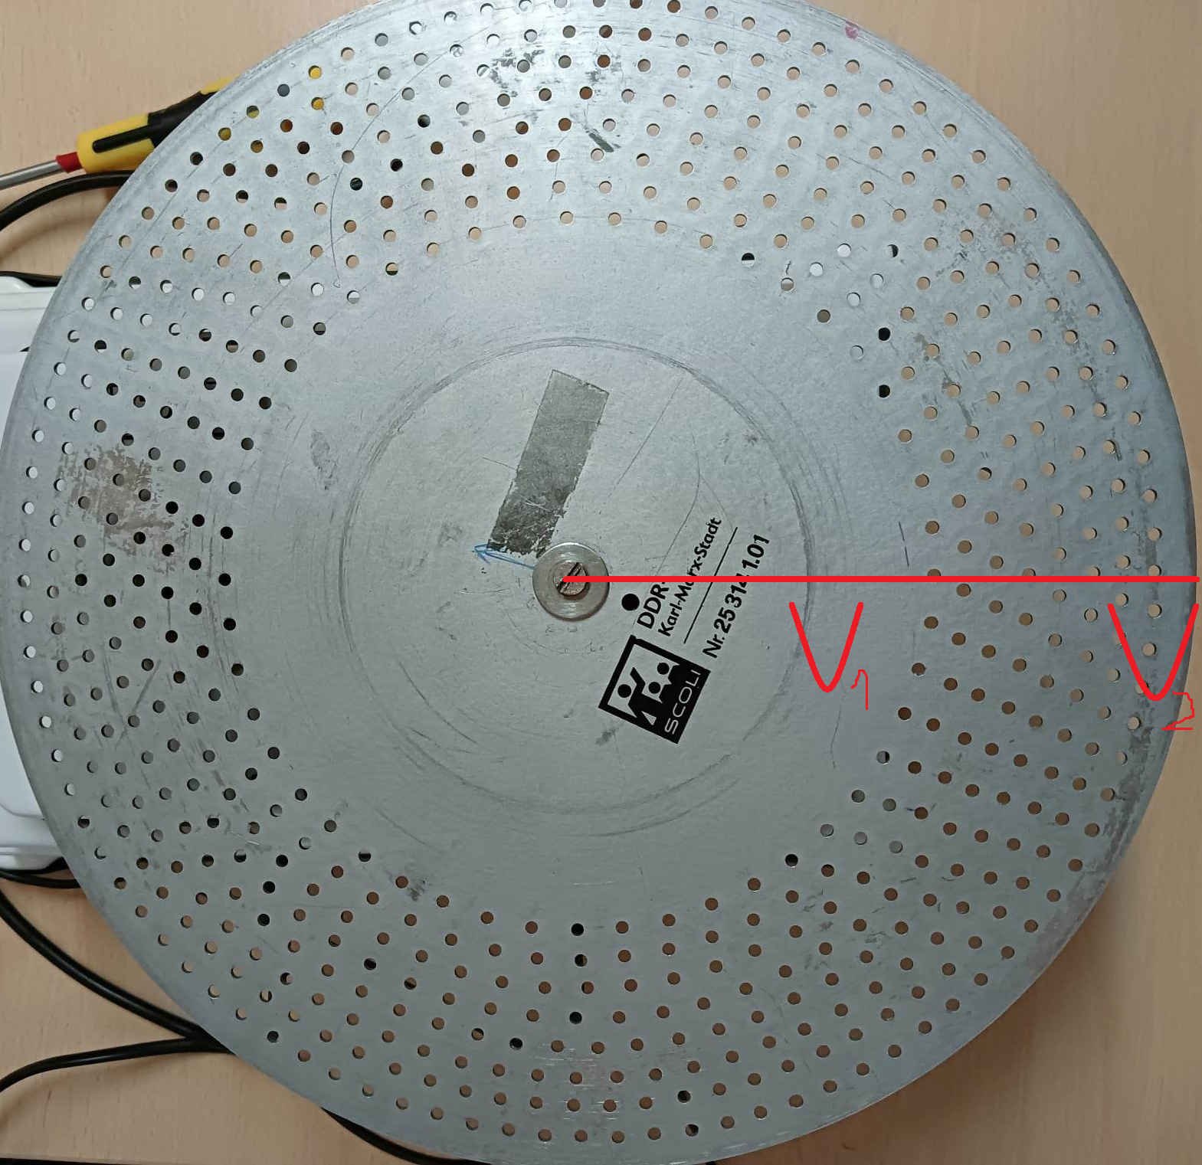
Zależność częstotliwości
Badając zależności częstotliwości od prędkości, można zauważyć, że częstotliwość zależy od prędkości dziurek. Im dalej od środka talerza, tym większa prędkość.
V2 > V1

Slide 12
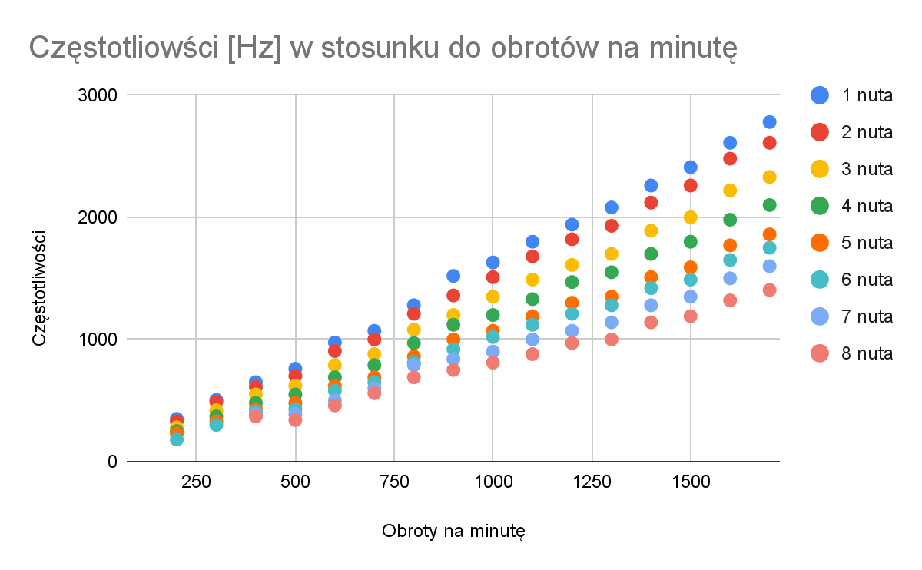
Zależności częstotliwości - pomiary
Po zmierzeniu wszystkich częstotliwości (dla wszystkich “nut” oraz wszystkich prędkości), ze zgromadzonych danych powstał wykres.

Slide 13
Zależności częstotliwości - przewidywania
Udało nam się znaleźć zależność liniową między prędkością talerza, a częstotliwością dźwięku. Można wyznaczyć ciągi dla każdej nuty. Oto następujące różnice dla kolejnych nut.
r1 = 162, r2 = 152, r3 = 136,66, r4 = 123,33, r5 = 108,66, r6 = 104,66, r7 = 93,07, r8 = 79,61
Przy jego pomocy obliczyliśmy przewidywane wartości. Ich wykres na następnym slajdzie.

Slide 14
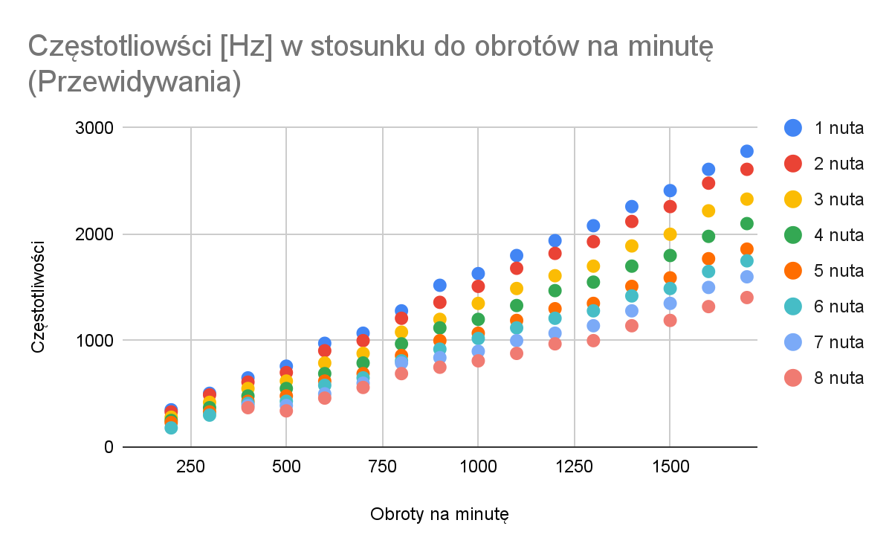
Zależności częstotliwości - przewidywania - wykres

Slide 15
Wnioski
Wraz ze wzrostem prędkości lub mocy kompresora, natężenie dźwięku nie wzrasta.
Transformata Fouriera

Slide 16
Bibliografia
[1] - https://veramusic.pl/instrumenty-dete data wejscia 25.01.2023 13:44
[2] - https://sound.eti.pg.gda.pl/student/eim/synteza/zwan/ data wejscia 25.01.2023 13:46
[3] - https://multimed.org/student/zps/08-FFT.pdf data wejscia 25.01.2023 13:48

